Slide 1
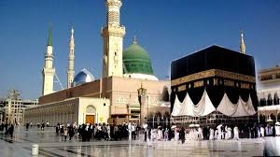
আসসালামু আলাই কুম ওয়া রাহমাতুল্লাহ
আজকের ক্লাসে সবাই কে স্বাগতম

Slide 2
শিক্ষক পরিচিতি
মোহাম্মদ মাইন উদ্দিন
সিনিয়র সহকারী শিক্ষক
আলী আজম স্কুল অ্যান্ড কলেজ
মুন্সিরহাট ,ফুলগাজী ,ফেনী

Slide 3
ইসলাম ও নৈতিক শিক্ষা
নবম শ্রেনী

Slide 4
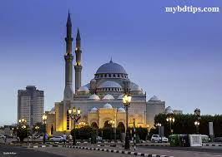
হজ্ব
তৃতীয় অধ্যায়

Slide 5
শিখনফল
হজ -এর পরিচয় বলতে পারবে।
হজ- এর নিয়মাবলি বর্ণনা করতে পারবে।
হজ-এর গুরুত্ব ও তাৎপর্য বিশ্লেষণ করতে পারবে।

Slide 6
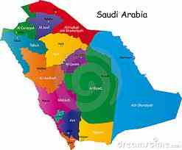
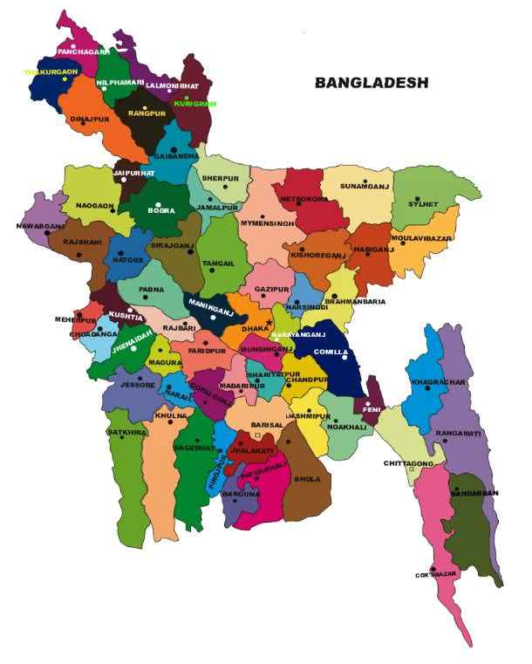
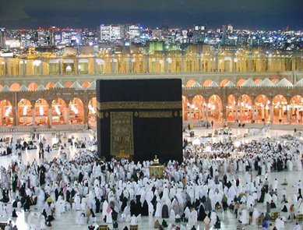
সৌদি আরব
বাংলাদেশ
হজ অর্থ ইচ্ছা বা সংকল্প করা।
নির্ধারিত দিনসমূহে,
নির্ধারিত কাজ সমূহ
ও সংশ্লিষ্ট স্থানসমূহ আল্লাহর সন্তুষ্টি লাভের উদ্দেশ্যে যিয়ারত করাই হল হজ।

Slide 7
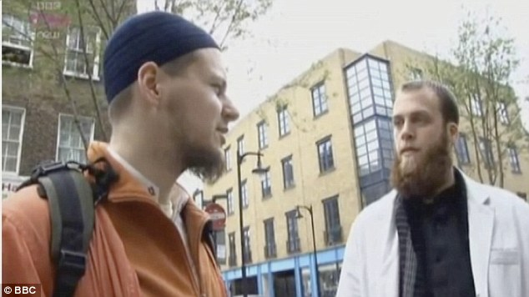
অর্থ: মানুষের মধ্যে যার আল্লাহর ঘর পর্যন্ত পৌছার সামর্থ্য আছে তার উপর আল্লাহর উদ্দেশ্যে ঐ ঘরের হজ করা অবশ্য কর্তব্য। (সুরা আলে ইমরান, আয়াত ৯৭)
আর্থিক ও শারীরিক সামর্থবান ধনী মুসলিম।
?
?
সামর্থবানদের জন্য হজ জীবনে একবার ফরজ। মহিলারা আর্থিক ও দৈহিক সঙ্গতির সাথে অতিরিক্ত ফরজ হল মহরামাতের সাথে হজে যেতে হবে।

Slide 8
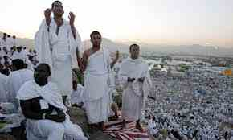
হজের নিয়মাবলি
হজের মোট ফরজ ৩টি-
?
ইহরাম বাঁধা
?
২. ৯জিলহজ আরাফাতের ময়দানে অবস্থান।

Slide 9
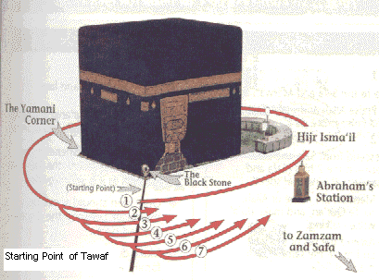
৩. তাওয়াফে যিয়ারত।
?
১০ জিলহজ ভোর থেকে ১২ জিলহজ পর্যন্ত যেকোন দিন কাবা শরীফ তাওয়াফ করা।

Slide 10
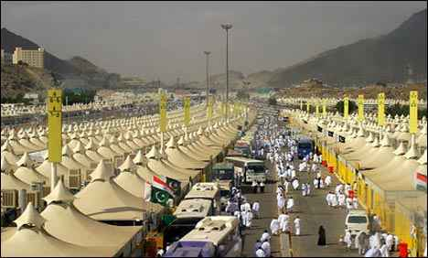
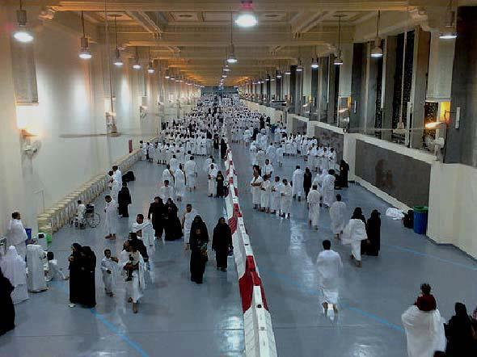
হজের ওয়াজিব ৭টি। যথা-
?
১. ৯ তারিখে দিবাগত রাতে মুযদালিফায় অবস্থান।
২. সাফা মারওয়া পাহাড়ে সাঈ করা।(দৌড়ানো)
?

Slide 11
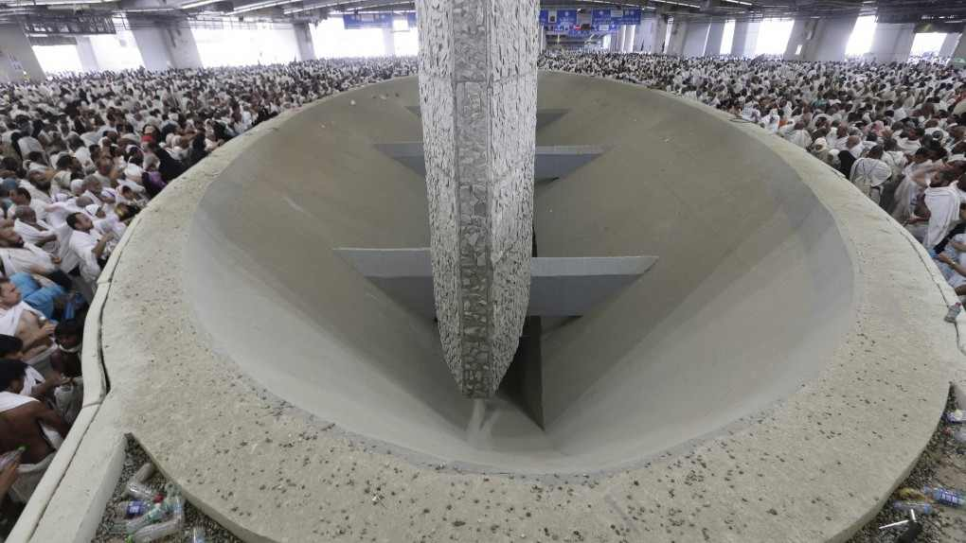
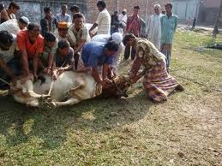
৩. ১০,১১ ও ১২ তারিখ পর্যায়ক্রমে মিনায় ৩টি নির্ধারিত স্থানে ৭টি করে কংকর নিক্ষেপ করা।
?
?
৪. কুরবানি করা।

Slide 12
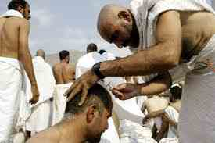
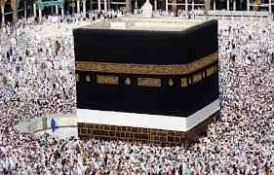
?
৫. মাথা কামানো বা চুল কেটে ছোট করা।
?
৬. বিদায়ী তাওয়াফ করা।
এটি বহিরাগত লোকদের জন্য ওয়াজিব।

Slide 13
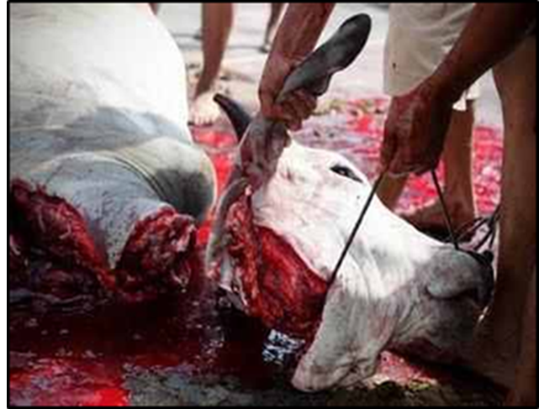
৭,দম দেয়া
?
ভুলে বা স্বেচ্ছায় হজের কোন ওয়াজিব বাদ পড়লে তার কাফফারা হিসাবে একটি অতিরিক্ত কোরবানি দেওয়া।

Slide 14
কোরআনে হজ নামে একটি সুরা অবতীর্ণ করেছেন।
অসংখ্য হাদিস ও রয়েছে।
নবজাত শিশুর মত নিষ্পাপ হয়।
হজের গুরুত্ব
বিশ্ব ভ্রাতৃত্ব তৈরী হয়।
বিশ্ব মুসলিমের মহাসম্মেলন।
একই পোষাকে আল্লাহর নিকট নিজেকে সপে দেয়।

Slide 15
হজের শিক্ষা ও তাৎপর্য
মুসলমানদের ঐক্যবদ্ধ করে।
সাম্যের প্রশিক্ষণ প্রদান করে।
আদর্শিক ভ্রাতৃত্ববন্ধনে আবদ্ধ করে
হাজিদের মানুষ সন্মান করে।
সম্প্রীতি ও শৃংখলাবোধের
শিক্ষা দেয়।
পারষ্পরিক ভাব ও
সাংস্কৃতিক বিনিময় হয়।

Slide 16
দলগত কাজ
হজ করার মাধ্যমে মানুষের মধ্যে কি কি পরিবর্তন সাধিত হয় বর্ননা দাও।

Slide 17
উত্তর বলি
হজ শব্দের অর্থ কি?
হজ কাকে বলে?
হজ-এর ফরজগুলো কি কি?
হজ-এর ওয়াজিব গুলো বল।

Slide 18
বাড়ির কাজ
তোমার এলাকার বা কোন নিকট আত্মীয় একজন হাজীর হজের যাওয়া প্রস্তুতির বর্ননা দাও।

Slide 19
আল্লাহ হাফেজ

